Slide 1
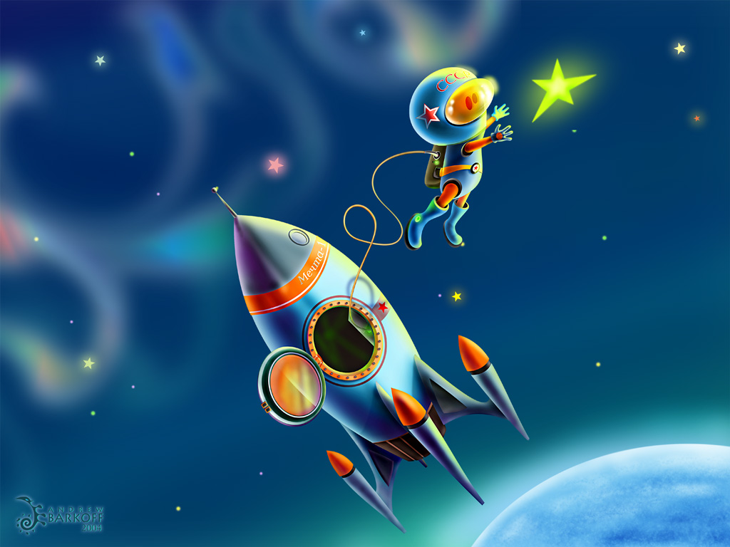
Невероятное космическое
путешествие.

Slide 2
Шестое апреля.
Классная работа.

Slide 3
Обобщение по теме : «Наречие».
Быстро, медленно, высоко, вдребезги, дотла, исподтишка, вблизи, набекрень.
Цели:
Обобщить сведения о наречии, как части речи.
Повторить правила написания наречий.

Slide 4
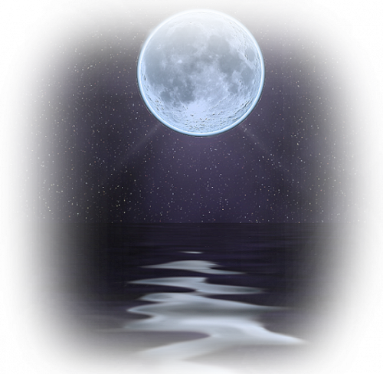
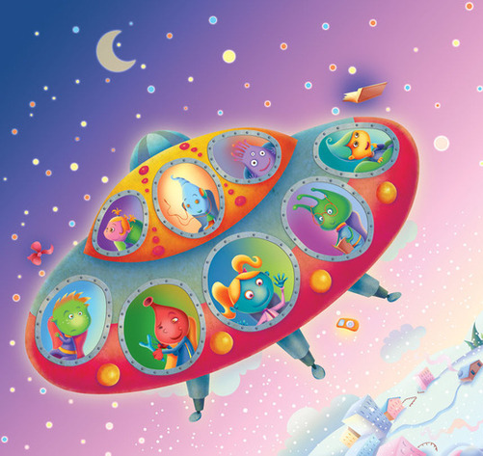
КЛЮЧ НА СТАРТ.

Slide 5
Дотла
Наречие «дотла» образовалось от сочетания
«до тла», т.е. до дна, до основания: в древнерусском языке тлом назывался пол, а также дно и основание.
Соответственно, «тла» – это форма родительного падежа единственного числа существительного «тло». С развитием языка слово «тло» стало рассматриваться как устаревшее и вскоре вовсе вышло из употребления.

Slide 6
Начеку
Наречие «начеку» возникло в результате сращения предлога «на» и формы предложного падежа сущ. «чек» – стража, ныне это слово утрачено.
Существительное «чек» родственно слову «чекать» – ждать. Буквально быть начеку значит «быть на страже».

Slide 7
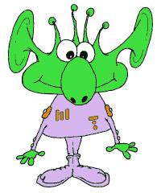
Исподволь
Наречие «исподволь» образовано путём
сращения сложного предлога «из-под»
с формой Род. п. ед.ч. «воля».
Буквально означает «против воли».

Slide 8
«ПИРАТСКОЕ НАПАДЕНИЕ.»

Slide 9
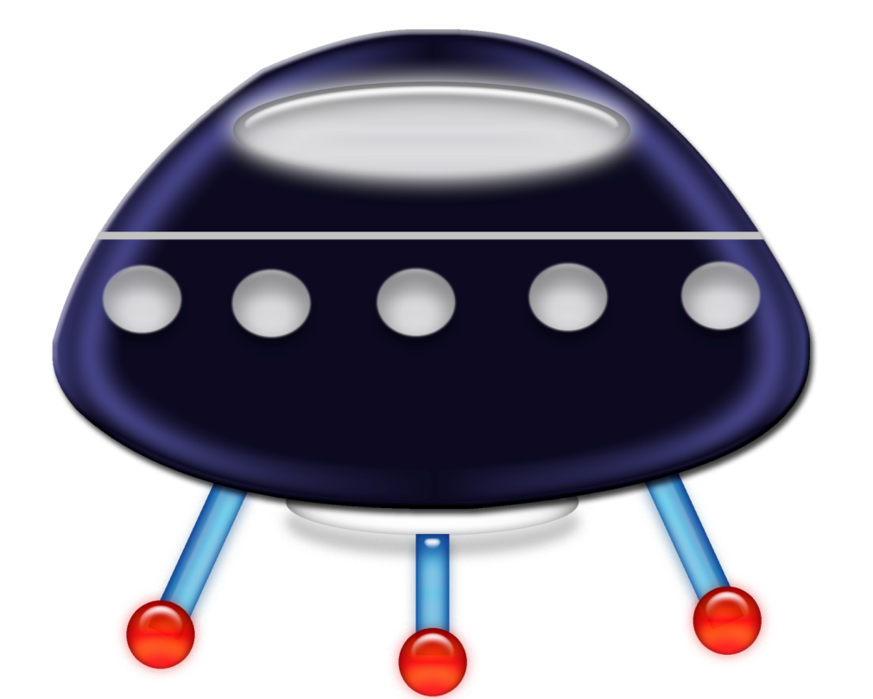
«КРЕСТИКИ-НОЛИКИ.»
Ключ:
0 | 0 | х
0 | х | 0
0 | х | 0

Slide 10
РАБОТА С ТЕКСТОМ.
Ещ.. (не)давно казалось, что снег навечн.. заморозил и наглух.. ск..вал реки. Но чуть(?)чуть пр..грело солнышко, и пришла к нам настоящая весна. Радос..но, по(?)весеннему чирикают воробьи. Вокруг царит ослепительная красота. Но красота эта (не)яркая, броская, а нежная, скрытая, словно спрятанная под волшебным покрывалом. Будеш.. наблюдательным – сделаеш.. массу открытий. Жизнь природы достойна того, чтобы о ней было ра(с,сс)казано по(?)человечески,
благ..желательно, правдиво и вдумчиво.

Slide 11
РАБОТА С ТЕКСТОМ.
Ещё недавно казалось, что снег навечно заморозил и наглухо сковал реки. Но чуть - чуть пригрело солнышко, и пришла к нам настоящая весна. Радостно, по - весеннему чирикают воробьи. Вокруг царит ослепительная красота. Но красота эта не яркая, броская, а нежная, скрытая, словно спрятанная под волшебным покрывалом. Будешь наблюдательным – сделаешь массу открытий. Жизнь природы достойна того, чтобы о ней было рассказано по - человечески, благожелательно, правдиво и вдумчиво.

Slide 12
«Наше слово.»

Slide 13
Тест «Правописание наречий»
На конце какого наречия пишется О?
а) досух.. б) издавн.. в) налев.. г) справ..
2. На конце какого наречия нет О?
а) горяч.. б) хорош.. в) влев.. г) неуклюж..
3. На конце какого наречия пишется А?
а) направ.. б) сначал.. в) занов.. г) влев..

Slide 14
ПРОВЕРЬ СЕБЯ!
1)
в
г
3)б

Slide 15
Домашнее задание.
Составьте словарный диктант
по теме «Наречие» (15-20 слов).
2. Составьте рассказ-шутку
«Так работает лентяй», употребив наречия .

Slide 16
Рефлексия
Поставьте знак «+» напротив того предложения, с которым вы согласны :
- Отлично усвоил и могу применить на практике;
- Хорошо усвоил;
- Усвоил хорошо, но есть вопросы;
- Многое непонятно.
2. Подберите НАРЕЧИЯ на –О к глаголу РАБОТАЛИ,
указав, как вы сегодня поработали на уроке.

Slide 17
«Пожелание для Вас»
____________________ не болеть.
________________________ выглядеть.
____________________ улыбаться.
_________________________ быть преданным своему делу.
Слова для справок: всегда, никогда, чаще, великолепно

Slide 18
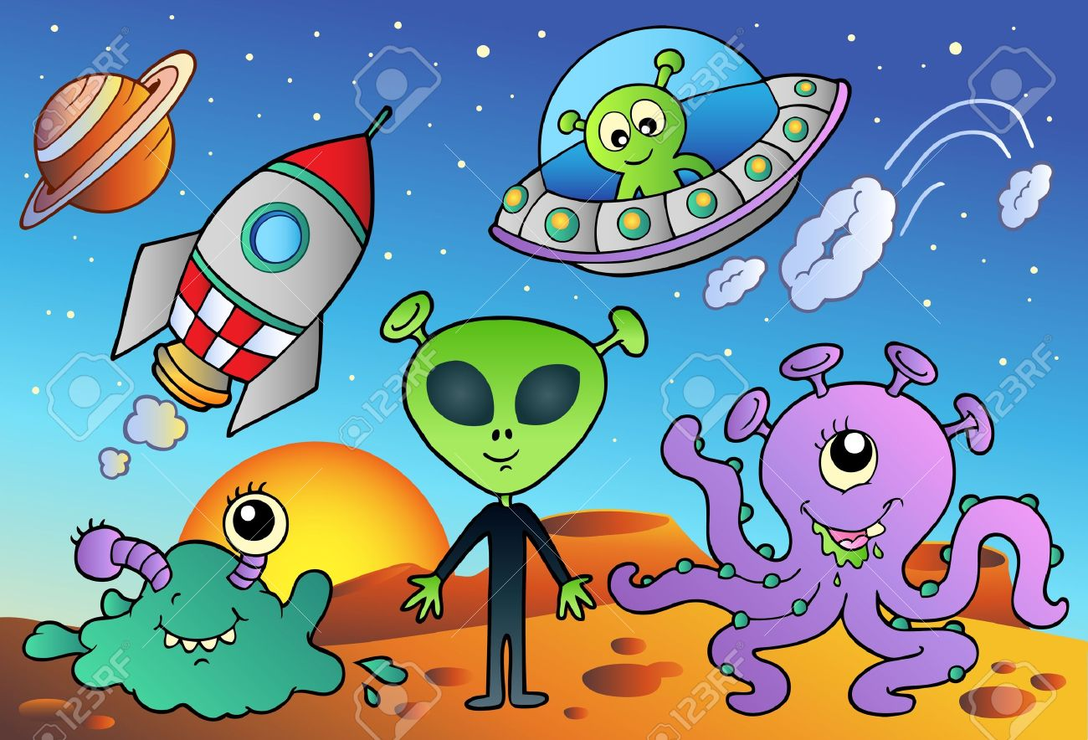
СРАСИБО ЗА УРОК!!!

